Slide 1
ООП и класовете в DOT NET
Структура на клас
Създаване и тестване на клас
Създаване и отстраняване на проект
Документиране на клас
Структура на програмният код
Създаване на екземпляр

Slide 2
Структура на клас
Освен готовите, включени в Microsoft Framework класове, при разработването на едно приложение почти винаги се налага и разработването на класове, специфични за създаваното приложение.
Такива класове, които специалистите разработват със собствени сили, за да бъдат впоследствие използвани в едно или много приложения,
се наричат потребителски класове.

Slide 3
Структура на потребителски клас
Общ вид
[ <списък_от_атрибути> ]
[ модификатори_на_достъп ]
[ Shadows ]
[ MustInherit | NotInheritable ]
[ Partial ] _
Class име [ ( Of списък_от_типове ) ]
[ Inherits име_на_клас]
[ Implements име_на_интерфейс ]
[ оператори на езика Visual Basic ]
End Class

Slide 4
Структура на потребителски клас
Списък от атрибути
Списъкът от атрибути, сочи (указва) атрибути, които ще се прилагат към съответния клас. За разделител между списък от атрибути се ползва запетая. Синтаксисът за единичен атрибут е:
[ модификатор на атрибута ]
наименование
[ ( аргументи | инициализатор ) ]
Предназначението на един атрибут се свежда до предоставянето на
описателна информация за свойствата на програмния код и за
разширяване на възможностите на специалистите по време на
писането на кода. Атрибутите са свързани с метаданните.
В обкръжението на .NET съществуват около 160 атрибута, като
заедно с това е възможно да се създават и потребителски атрибути.

Slide 5
Структура на потребителски клас
Модификатори
Модификаторите описват различни страни на класа. Например, модификаторите за достъп задават достъпността на класа, но не променят обсега на името на класа. Един клас може да се „вижда”, но да не бъде достъпен. Ако не е зададен никакъв модификатор на достъп, подразбиращият се тип достъп се използва в зависимост от контекста.
Добрият стил на програмиране изисква изрично да се указват модификаторите на класа, а не да се разчита на тези, който предоставя служебно Visual Basic.

Slide 6
Структура на потребителски клас
Видове модификатори
Public - Класовете, декларирани с този модификатор имат публичен
достъп. Няма ограничения при използването на публичен клас.
Protected - Защитен достъп се задава само за членовете на класа.
Защитения член е достъпен за дъщерен клас, при условие, че или членът не е член-инстанция, или достъпът се извършва чрез инстанция на дъщерния клас. Защитения достъп не е надмножество на приятелския (Friend) достъп.
Friend – Клас указан с приятелски достъп е достъпен само вътре в класа, съдържащ декларацията на класа.
Protected Friend - Клас, деклариран с този модификатор обединява защитения и приятелския достъп.

Slide 7
Структура на потребителски клас
Видове модификатори
Private - Клас, обявен като частна единица е достъпен само в контекста на класа, включително всички вложени единици.
Shadows - Указва, че класа включва и „скрива” вътре в себе си елемент с аналогично именуване.
MustInherit - Показва че класа съдържа методи, които трябва да бъдат реализирани в производен клас.
NonInheritable - Класа в който се използва, не поддържа наследяване.
Interface - Името на инрефейса, реализиран чрез класа.
Partial - Указва, че описанието на класа е непълно/частично (partial).
Of - Указва, че този клас е общ/родов (generic class).

Slide 8
Структура на потребителски клас
Видове модификатори
typelist - Използва се задължително когато е използвана думата Of. Съдържа списъка от типове за класа.
Implements - Индицира, че класа допълва (implement) членовете на един или няколко интерфейса.

Slide 9
Структура на потребителски клас
Пример за клас
Един потребителски клас, приложен от Microsoft към помощната информация за Class statement, изглежда по следният начин.
‘Начало на примерния клас
Class bankAccount
Shared interestRate As Decimal
Private accountNumber As String
Private accountBalance As Decimal
Public holdOnAccount As Boolean = False
Public ReadOnly Property balance() As Decimal
Get
Return accountBalance
End Get
End Property
’Продължението на класа е на следващият слайд

Slide 10
Структура на потребителски клас
Пример за клас
‘Продължение на примерния клас
Public Sub postInterest()
accountBalance = accountBalance * _
(1 + interestRate)
End Sub
Public Sub postDeposit(ByVal _
amountIn As Decimal)
accountBalance = accountBalance + _
amountIn
End Sub
Public Sub postWithdrawal(ByVal amountOut _
As Decimal)
accountBalance = accountBalance - amountOut
End Sub
End Class

Slide 11
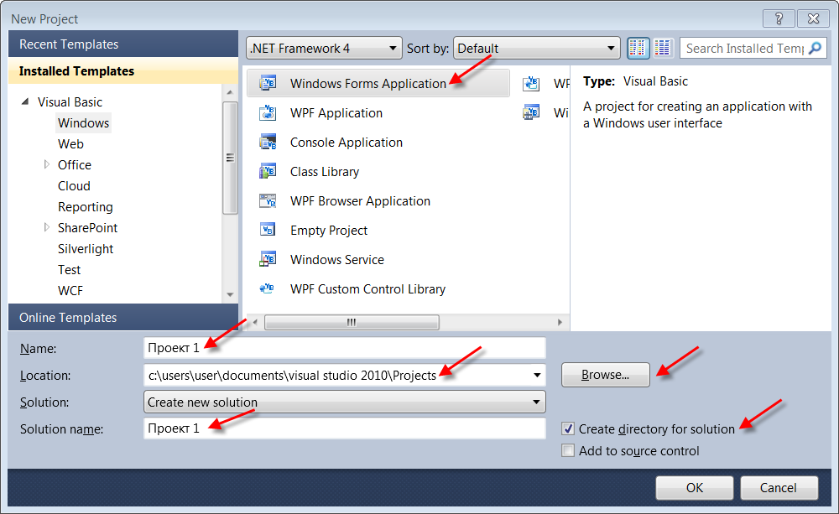
Създаване и тестване на клас
Прозорецът New Project

Slide 12
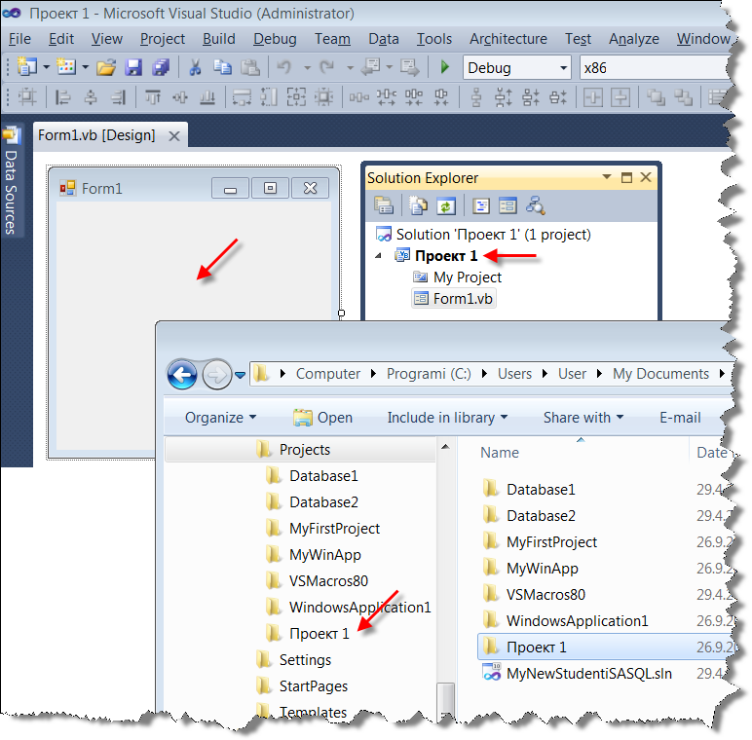
Създаване и тестване на клас
Какво се случи до тук?

Slide 13
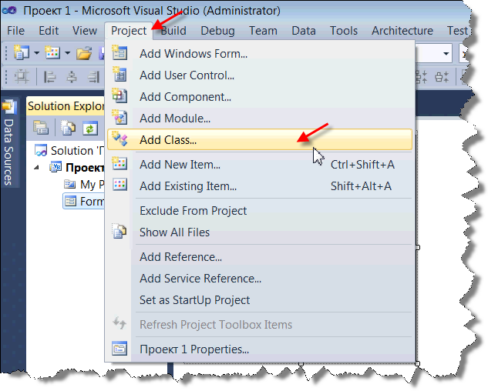
Създаване и тестване на клас
Създаване на (празен) клас – първа стъпка

Slide 14
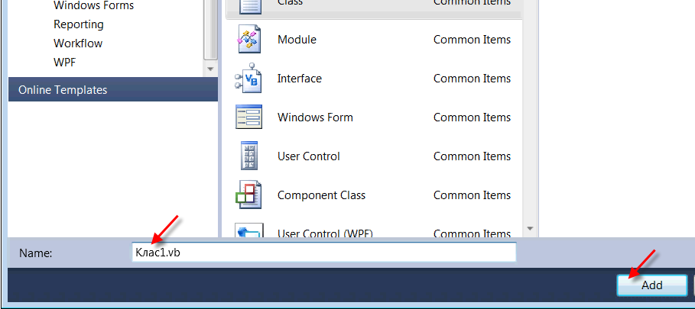
Създаване и тестване на клас
Създаване на (празен) клас – втора стъпка

Slide 15
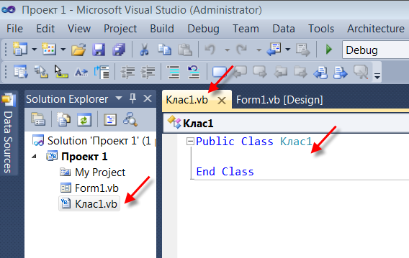
Създаване и тестване на клас
Какво се случи до тук?

Slide 16
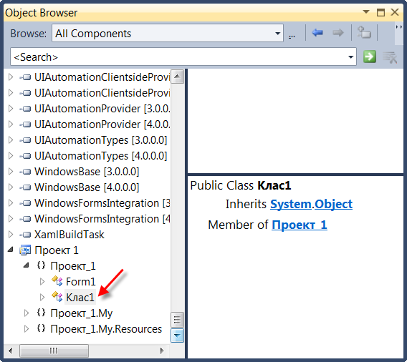
Създаване и тестване на клас
Какво ни показва Object Browser в този момент?
За стартирането му се изпълнява View | Object Browser или Alt+Ctrl+J.

Slide 17
Създаване и тестване на клас
Да си припомним какво е в същност един клас
Класът е програма, която не се изпълнява самостоятелно, а трябва да бъде използвана в друго приложение.
Обръщането към класа става чрез създаване на променлива от същия тип като класа.

Slide 18
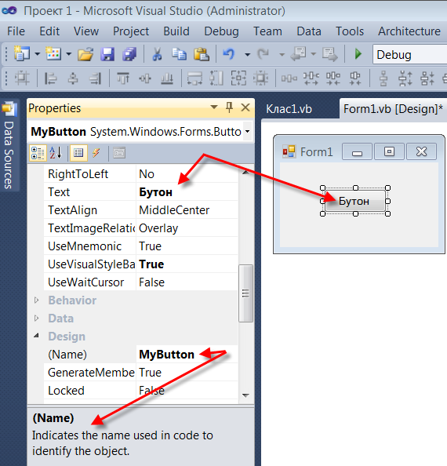
Създаване и тестване на клас
От Toolbox (ако липсва на екрана се изпълнява View | Toolbox или Ctrl+Alt+X), групата Common Controls избираме и вмъкваме един бутон във формата Form1.
От контекстното меню на бутона избираме командата Properties или при избран бутон натискаме F4.
Променяме стойностите за двете характеристики – Text и Name.

Slide 19
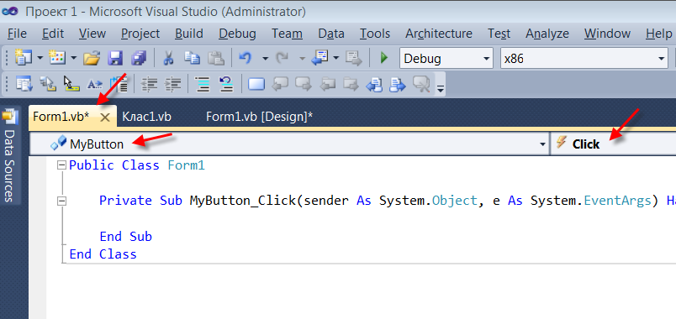
Създаване и тестване на клас
Следва двукратно чукване с левия бутон на мишката върху бутона.

Slide 20
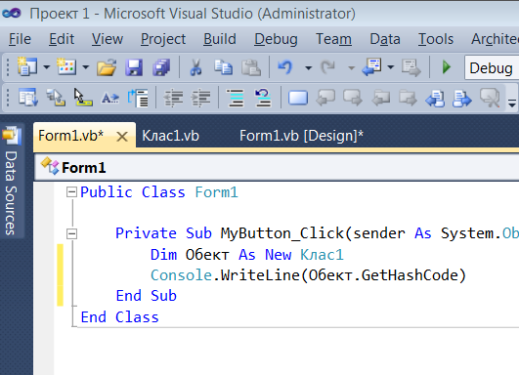
Създаване и тестване на клас
Пишем код към бутона.
Класът е програма, която не се изпълнява самостоятелно, а трябва да бъде използвана в друго приложение.
Обръщането към класа става чрез създаване на променлива от същия тип като класа.

Slide 21
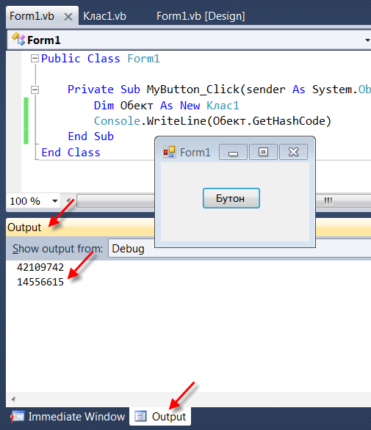
Създаване и тестване на клас
При активен прозорец Form1.vb (Design) изпълняваме командата Debug | Start Debugging или просто стартираме процеса с F5.
Ако не е активен нужния ни прозорец Output, то го активизираме чрез View | Output или Ctrl+Alt+O.

Slide 22
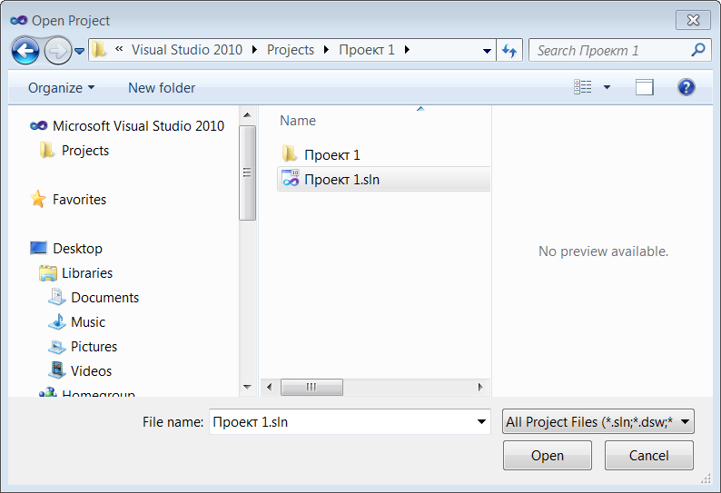
Създаване и тестване на клас
Работата ни приключва с:
Командата File | Save All.
Командата File | Exit.
При следващото стартиране на Visual Studio проектът е достъпен.

Slide 23
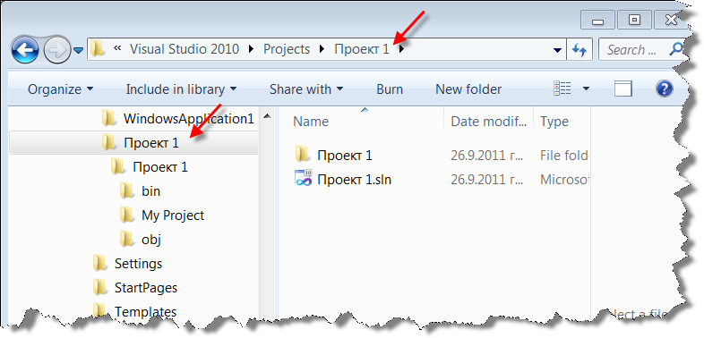
Отстраняване на проект
Да отстраним проекта Проект 1
Чрез Windows Explorer или по друг начин отстраняваме папката Проект 1 и всички папки под нея.

Slide 24
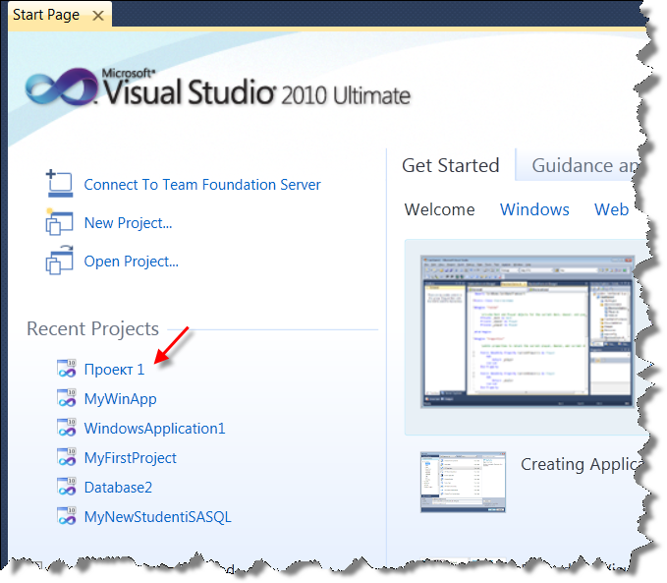
Отстраняване на проект
Да отстраним проекта Проект 1
2. Стартираме Visual Studio 2010.

Slide 25
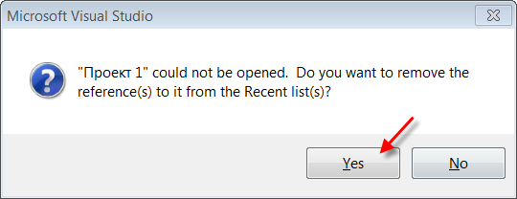
Отстраняване на проект
Да отстраним проекта Проект 1
3. Посочваме все още наличния в Recent Projects проект с име Проект 1 и чукваме върху него.

Slide 26
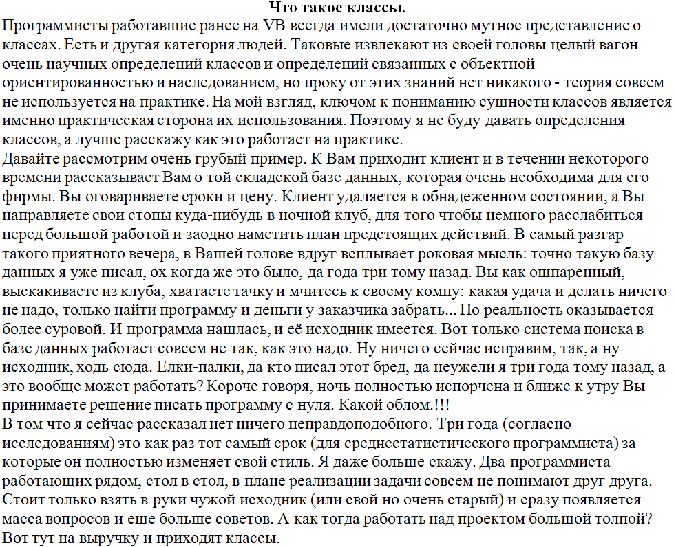
Клас съдържащ програмен код
Кога се налага да се създават потребителски класове?

Slide 27
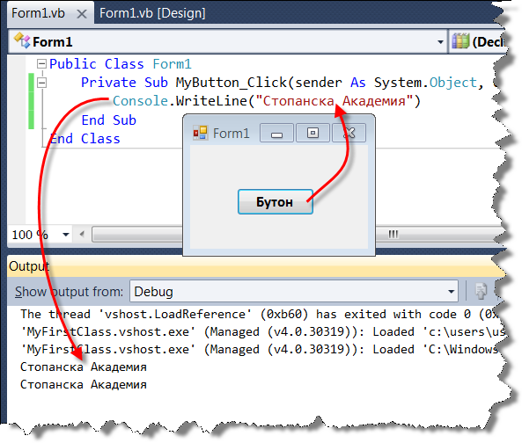
Клас съдържащ програмен код
(Директно) извеждане на текст в прозорец Output

Slide 28
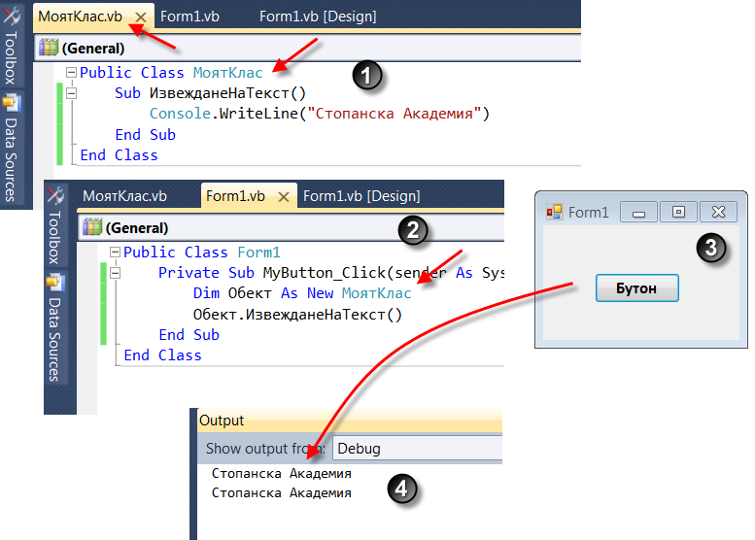
Клас съдържащ програмен код
Създаване на клас за извеждане на надпис в Output прозореца

Slide 29
Документиране на клас
Документирането на всяка порция код обикновено не се реализира, но това е препоръчително за работата на програмистите. Затова и документирането на един клас, веднага след създаването му трябва да стане практика в работата на програмистите.
За документирането на един нов клас трябва да се изпълнят няколко стъпки.
Първо, преминава се в прозорец Code Editor.
Второ, премества се мигащият маркер над думата Public от оператора Public Class.
Трето, трикратно се въвежда от клавиатурата маркера за коментар, който във Visual Basic е апостроф ('''), и се натисне клавиш Enter, то автоматично се създава XML структура за документирането на класа. Ако трите апострофа се въвеждат на празен ред в Code Editor, то не е необходимо натискането на клавиш Enter.
Четвърто, изписва се текст между отделните тагове <summary> и <remarks>.

Slide 30
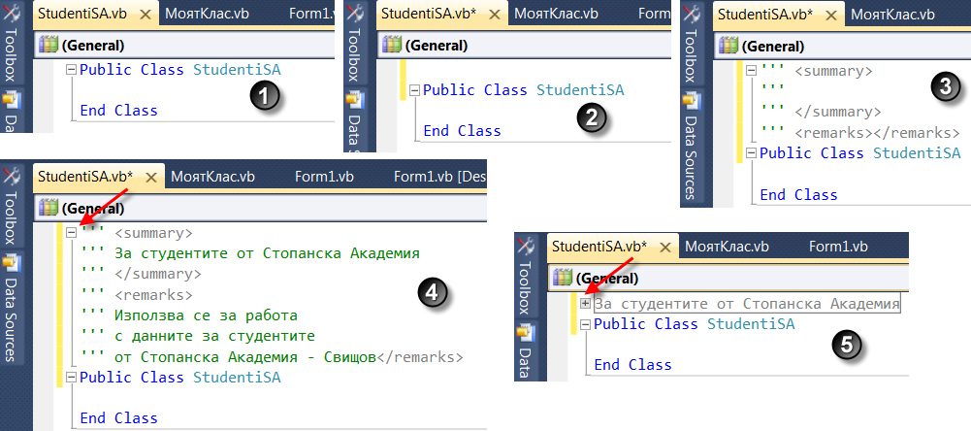
Документиране на клас
Пример за документиране на клас.

Slide 31
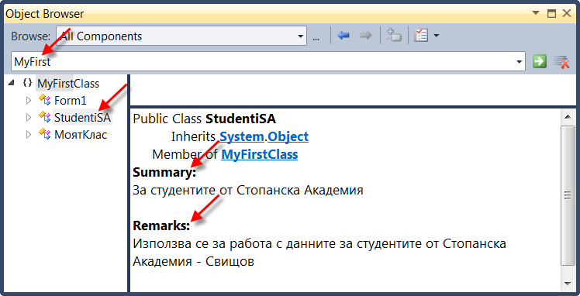
Документиране на клас
Къде се вижда това, което се документира, освен в Code Editor?

Slide 32
Структура на програмният код
Правилно структуриран код винаги е по-лесен за управление, по простата причина, че лесно може да бъде открита онази структурна единица, която подлежи на редактиране.
Един клас е нормално да съдържа набор от характеристики, както и общи и частни методи. Общите методи (Public) са тези, които могат да бъдат активизирани извън самият клас, а частните (Private) – това са методите, които се използват само вътре в класа.
За структурирането на кода в един клас следва да се използват възможностите за създаване на отделни блокове (region), както е посочено в примерния клас на следващият слайд.

Slide 33
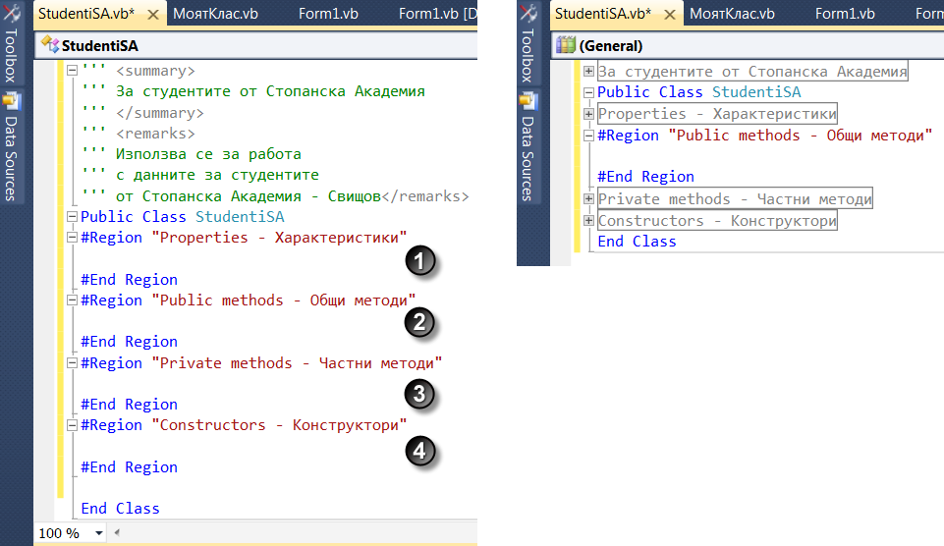
Структура на програмният код

Slide 34
Структура на програмният код
При разработването на програмния код могат при необходимост да се добавят нови блокове по указаният начин. Освен това, характеристиките и методите вътре в блоковете е желателно да са подредени по азбучен ред за лесното им откриване за редактиране и т.н.
Когато един блок от код няма да се използва в създавания клас, естествено е този блок (region) да бъде отстранен, за да се получи максимално изчистена структура на класа.
Вътре в един блок може да има допълнително организирани блокове (вложени блокове). Дори за всяка отделна характеристика или метод може да се създаде отделен блок. Предимството при такъв подход е, че всички други блокове от класа могат да бъдат „затворени” (collapse), като единствено кода, който трябва да бъде редактиран да бъде „отворен” (expand) за достъп и работа с него.

Slide 35
Създаване на екземпляр
След като един клас е дефиниран, веднага може да бъдат създадени екземпляри (обекти, инстанции) от него.
За създаването на обект от клас трябва да се изпълнят няколко действия.
Първо, декларира се променлива от тип обект.
Второ, създава се нов екземпляр от класа.
Трето, отделните характеристики и методи за обекта стават достъпни чрез името на обектната променлива и точка (.), следвана от името на характеристиката или метода.
Dim stud1 As StudentiSA
stud1 = New StudentiSA
Предходните два оператора могат да се запишат и с един програмен ред.
Dim stud1 As New StudentiSA

